Slide 1
프로젝트 완료보고서
Ver 1.0
2023-03-22
6 팀
박진휘, 강중현, 윤사랑, 김동근

Slide 2
4.4.1) API 목록
No | URI | Method | 설명
1 | 메인
1-1 | /Beauty/ /Beauty/index | GET | 메인 화면
1-2 | /Beauty/setCookie | POST | 비회원 쿠키 설정
2 | 멤버
2-1 | /Beauty/member/register | POST | 회원가입
2-2 | /Beauty/member/login | GET | 로그인
2-3 | /Beauty/member/find?type=1 | POST | 아이디 찾기
2-4 | /Beauty/member/find?type=2 | POST | 비밀번호 찾기
2-5 | /Beauty/member/findIdResult | GET | 아이디 찾기
2-6 | /Beauty/member/findPwResult | POST | 비밀번호 변경
3 | 마이페이지
3-1 | /Beauty/myshop/ /Beauty/myshop/index | GET | 마이페이지 메인 화면
3-2 | /Beauty/myshop/myorder | GET | 주문내역 화면
3-3 | /Beauty/myshop/myorderSearchDate | POST | 주문내역 기간별 조회
3-4 | /Beauty/myshop/countOrderList | POST | 주문내역 개수 조회
3-5 | /Beauty/myshop/track | GET | 배송조회 화면
3-6 | /Beauty/myshop/point | GET | 적립금 화면
3-7 | /Beauty/myshop/wishlist | GET | 위시리스트 화면
3-8 | /Beauty/myshop/deleteAllWish | POST | 위시리스트 전체 삭제
3-9 | /Beauty/myshop/deleteSelectedWish | GET | 위시리스트 선택 삭제
3-10 | /Beauty/myshop/profile | GET | 내 정보 화면
3-11 | /Beauty/myshop/checkPW | POST | 내 정보 비밀번호 확인
3-12 | /Beauty/myshop/savePassword | POST | 내 정보 비밀번호 수정
3-13 | /Beauty/myshop/updateMember | POST | 내 정보 수정
3-14 | /Beauty/myshop/deleteMember | POST | 회원탈퇴
4 | 상품
4-1 | /Beauty/shop/list | GET | 상품 목록 화면
4-2 | /Beauty/shop/view | GET | 상품 화면
4-3 | /Beauty/addWish | POST | 위시리스트 추가
4-4 | /Beauty/addCart | POST | 장바구니 추가
4-5 | /Beauty/addOrder | POST | 주문하기

Slide 3
-
-
-
위 모든 API 출력화면 첨부하기
주요기능 간략히 작성하기
아래 내용 참고
구분 | 메인 화면
API | Local/Beauty/index
주요기능 | 메인 화면, 인기상품, 신상품 표시, 쿠키 확인

Slide 4
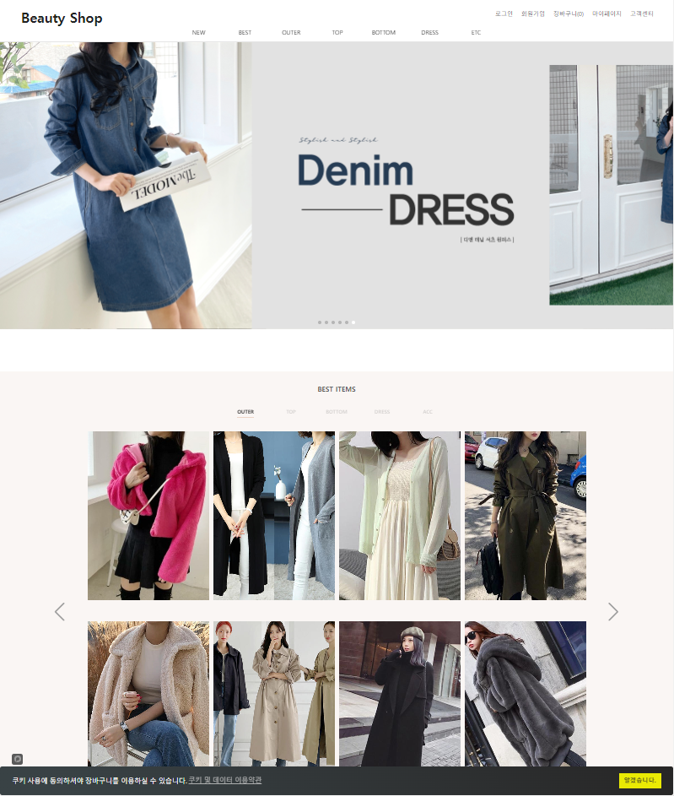
-
-
-
위 모든 API 출력화면 첨부하기
주요기능 간략히 작성하기
아래 내용 참고
구분 | 메인 화면
API | Local/Beauty/index
주요기능 | 메인 화면, 인기상품, 신상품 표시, 쿠키 확인

Slide 5
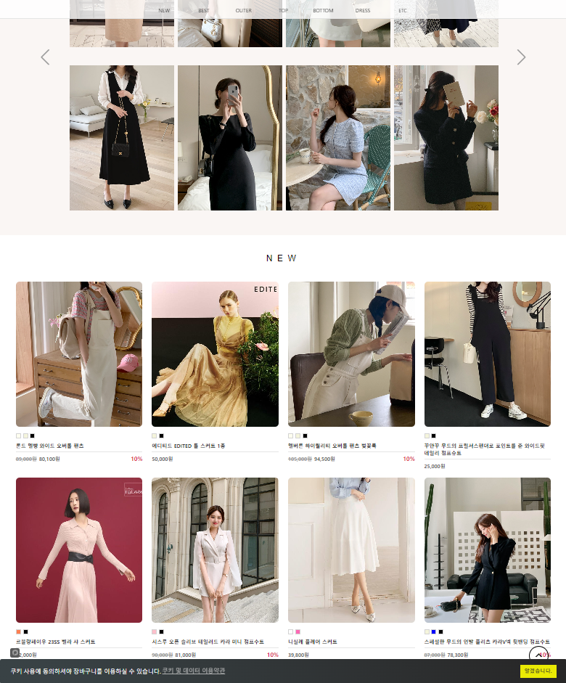
-
-
-
위 모든 API 출력화면 첨부하기
주요기능 간략히 작성하기
아래 내용 참고
구분 | 메인 화면
API | Local/Beauty/index
주요기능 | 메인 화면, 인기상품, 신상품 표시, 쿠키 확인

Slide 6
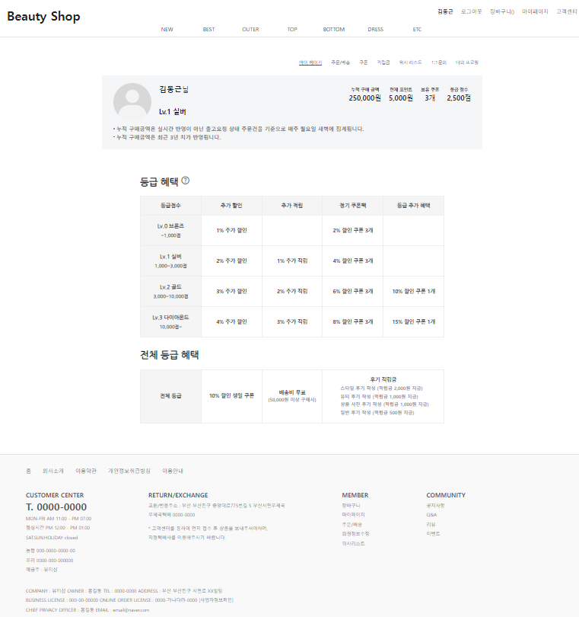
-
-
-
위 모든 API 출력화면 첨부하기
주요기능 간략히 작성하기
아래 내용 참고
구분 | 마이 페이지 메인 화면
API | Local/Beauty/myshop/index
주요기능 | 유저 정보, 등급별 혜택 알림

Slide 7
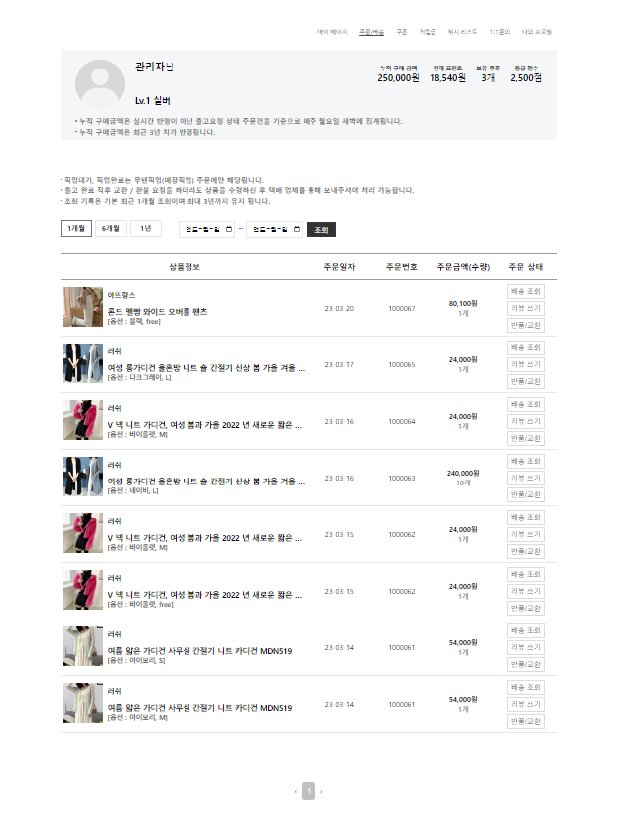
-
-
-
위 모든 API 출력화면 첨부하기
주요기능 간략히 작성하기
아래 내용 참고
구분 | 마이 페이지 – 주문/배송
API | Local/Beauty/myshop/myorder
주요기능 | 주문내역 확인, 기간별 조회 (동적 변경), 페이지(동적 변경)

Slide 8
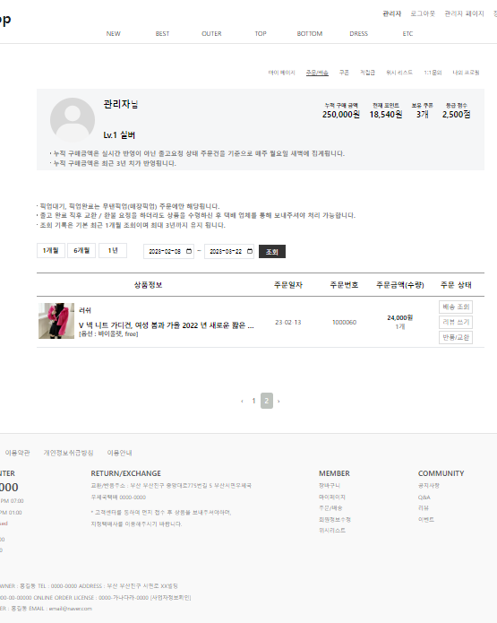
-
-
-
위 모든 API 출력화면 첨부하기
주요기능 간략히 작성하기
아래 내용 참고
구분 | 마이 페이지 – 주문/배송
API | Local/Beauty/myshop/myorder
주요기능 | 주문내역 확인, 기간별 조회 (동적 변경), 페이지(동적 변경)

Slide 9
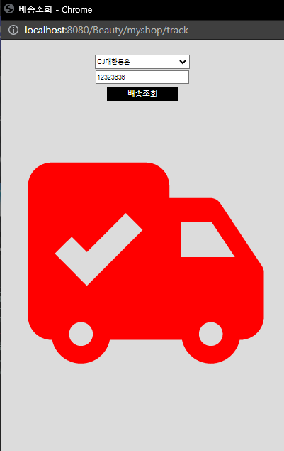
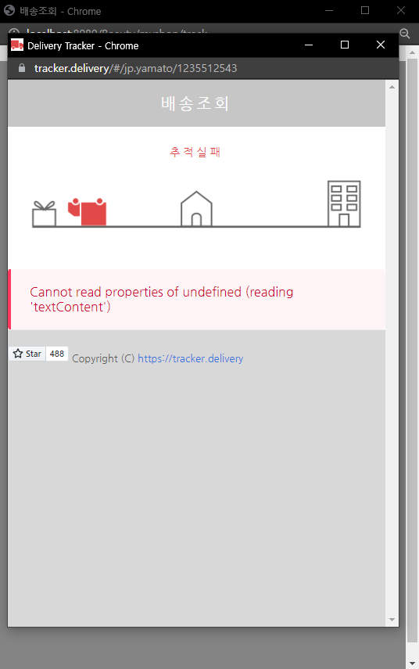
-
-
-
위 모든 API 출력화면 첨부하기
주요기능 간략히 작성하기
아래 내용 참고
구분 | 마이 페이지 – 주문/배송 - 배송조회
API | Local/Beauty/myshop/track
주요기능 | 모달 -> 배송조회 API 연결

Slide 10
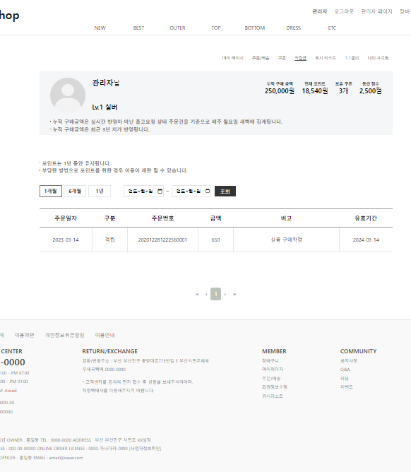
-
-
-
위 모든 API 출력화면 첨부하기
주요기능 간략히 작성하기
아래 내용 참고
구분 | 마이 페이지 - 적립금
API | Local/Beauty/myshop/point
주요기능 | 적립내역 확인, 기간별 조회 (동적 변경), 페이지(동적 변경)

Slide 11
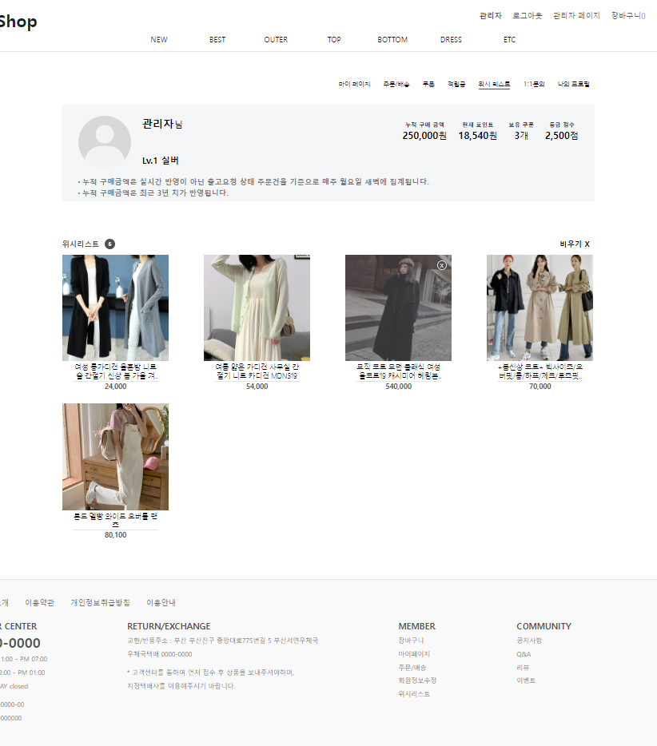
-
-
-
위 모든 API 출력화면 첨부하기
주요기능 간략히 작성하기
아래 내용 참고
구분 | 마이 페이지 – 위시 리스트
API | Local/Beauty/myshop/wishlist
주요기능 | 위시 리스트 목록, 마우스오버시 삭제 버튼, 목록 삭제(동적 변경)

Slide 12
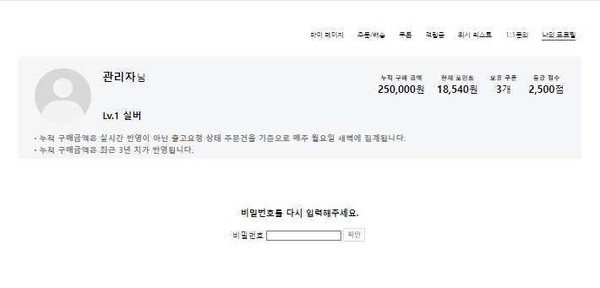
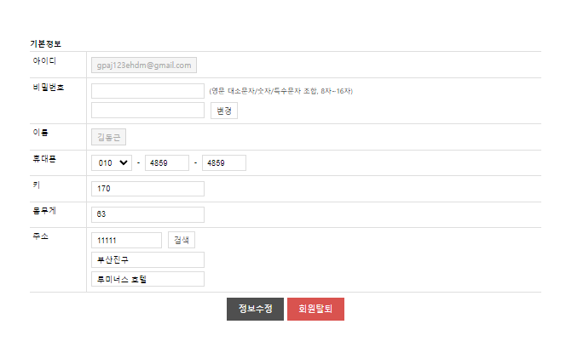
-
-
-
위 모든 API 출력화면 첨부하기
주요기능 간략히 작성하기
아래 내용 참고
구분 | 마이 페이지 메인 화면
API | Local/Beauty/myshop/profile
주요기능 | 유저 정보 수정, 비밀번호 수정, 회원탈퇴 기능

Slide 13
-
-
-
위 모든 API 출력화면 첨부하기
주요기능 간략히 작성하기
아래 내용 참고
구분 | 마이 페이지 메인 화면
API | Local/Beauty/myshop/
주요기능 | 유저 정보, 등급별 혜택 알림

Slide 14
-
-
-
위 모든 API 출력화면 첨부하기
주요기능 간략히 작성하기
아래 내용 참고
구분 | 마이 페이지 메인 화면
API | Local/Beauty/myshop/
주요기능 | 유저 정보, 등급별 혜택 알림

Slide 15
-
-
-
위 모든 API 출력화면 첨부하기
주요기능 간략히 작성하기
아래 내용 참고
구분 | 마이 페이지 메인 화면
API | Local/Beauty/myshop/
주요기능 | 유저 정보, 등급별 혜택 알림

